Slide 1
Студенческие отряды Оренбургской области

Slide 2
Что такое студенческие отряды?

Slide 3
МОЛОДЕЖНАЯ ОБЩЕРОССИЙСКАЯ ОБЩЕСТВЕННАЯ ОРГАНИЗАЦИЯ «РОССИЙСКИЕ СТУДЕНЧЕСКИЕ ОТРЯДЫ»
КРУПНЕЙШАЯ МОЛОДЕЖНАЯ ОРГАНИЗАЦИЯ СТРАНЫ, КОТОРАЯ ОБЕСПЕЧИВАЕТ ВРЕМЕННОЙ ТРУДОВОЙ ЗАНЯТОСТЬЮ БОЛЕЕ 240 ТЫСЯЧ МОЛОДЫХ ЛЮДЕЙ ИЗ 74 СУБЪЕКТОВ РФ, А ТАКЖЕ ЗАНИМАЕТСЯ ГРАЖДАНСКИМ И ПАТРИОТИЧЕСКИМ ВОСПИТАНИЕМ, РАЗВИВАЕТ ТВОРЧЕСКИЙ И СПОРТИВНЫЙ ПОТЕНЦИАЛ МОЛОДЕЖИ

Slide 4
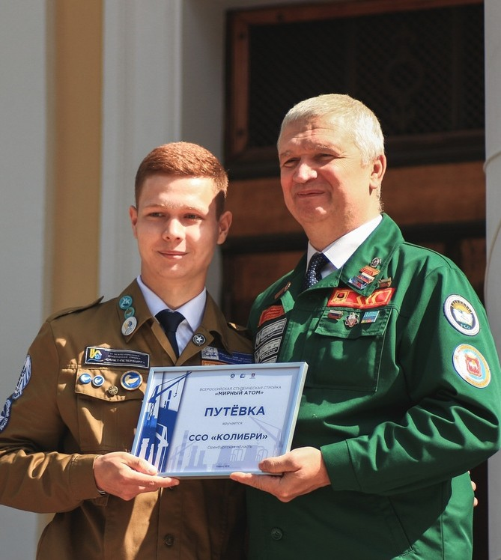
ПРЕИМУЩЕСТВА РАБОТЫ В СТУДЕНЧЕСКОМ ОТРЯДЕ
ПЕРВЫЙ ТРУДОВОЙ ОПЫТ;
ДОПОЛНИТЕЛЬНОЕ ОБРАЗОВАНИЕ;
ОФИЦИАЛЬНОЕ ТРУДОУСТРО;
ПУТЕШЕСТВИЕ;
БЛИЗКИЕ ПО ДУХУ ДРУЗЬЯ;
РЕАЛИЗАЦИЯ ТВОРЧЕСКОГО ПОТЕНЦИАЛА;
ПРОЯВЛЕНИЕ И РАЗВИТИЕ ЛИДЕРСКИХ НАВЫКОВ.

Slide 5
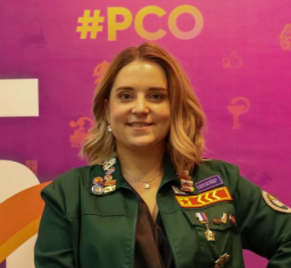
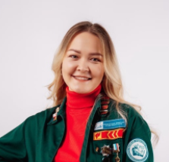
КОМАНДА ОРО
Руководитель(командир) –
Гриценко Кристина Владимировна
Заместитель руководителя(комиссар) –
Бондарюк Надежда Владимировна

Slide 6
КЕМ МОЖНО РАБОТАТЬ В СТУДЕНЧЕСКИХ ОТРЯДАХ?

Slide 7
НАПРАВЛЕНИЯ ДЕЯТЕЛЬНОСТИ
СТУДЕНЧЕСКИЕ СТРОИТЕЛЬНЫЕ И ЭНЕРГЕТИЧЕСКИЕ ОТРЯДЫ – ЭТО РАБОТА НА РАЗЛИЧНЫХ СТРОИТЕЛЬНЫХ ОБЪЕКТАХ НАШЕЙ СТРАНЫ КАК РЕГИОНАЛЬНОГО, ТАК И ВСЕРОССИЙСКОГО МАСШТАБА
СТУДЕНЧЕСКИЕ ПЕДАГОГИЧЕСКИЕ ОТРЯДЫ – ОРГАНИЗОВЫВАЮТ КАНИКУЛЯРНЫЙ ОТДЫХ ДЕТЕЙ В ДЕТСКИХ ОЗДОРОВИТЕЛЬНЫХ ЛАГЕРЯХ ОРЕНБУРГСКОЙ ОБЛАСТИ И КРАСНОДАРСКОГО КРАЯ
СТУДЕНЧЕСКИЕ ОТРЯДЫ ПРОВОДНИКОВ - РАБОТАЮТ ПРОВОДНИКАМИ ПАССАЖИРСКИХ ВАГОНОВ НА ЖЕЛЕЗНОЙ ДОРОГЕ

Slide 8
НАПРАВЛЕНИЯ ДЕЯТЕЛЬНОСТИ
СТУДЕНЧЕСКИЕ МЕДИЦИНСКИЕ ОТРЯДЫ – ВО ВРЕМЯ ОТПУСКНОГО ПЕРИОДА МЛАДШЕГО И СРЕДНЕГО ПЕРСОНАЛА И ПОВЫШЕНИЯ СЕЗОННОЙ НАГРУЗКИ НА МЕДИЦИНСКИЕ УЧРЕЖДЕНИЯ КУРОРТНЫХ ГОРОДОВ
СТУДЕНЧЕСКИЕ СЕРВИСНЫЕ ОТРЯДЫ – ЕЖЕГОДНО БОЛЕЕ 150 БОЙЦОВ ИЗ ОРЕНБУРГА, ОРСКА, БУЗУЛУКА РАБОТАЮТ ОФИЦИАНТАМИ, БАРМЕНАМИ, КУХОННЫМИ РАБОТНИКАМИ, СПАСАТЕЛЯМИ, ГОРНИЧНЫМИ, ШВЕЙЦАРАМИ, ХОСТЕС, ОЗЕЛЕНИТЕЯМИ
СТУДЕНЧЕСКИЕ СЕЬСКОХОЗЯЙСТВЕННЫЕ И ПУТИННЫЕ ОТРЯДЫ – СТУДЕНТЫ ПРИВЛЕКАЮТСЯ К ПОСЕВНЫМ И УБОРОЧНЫМ РАБОТАМ СЕЗОННОГО УРОЖАЯ, РАБОТАЮТ НА ЖИВОТНОВОДЧЕСКИХ КОМПЛЕКСАХ ВЕТЕРЕНАРАМИ И ЗООТЕХНИКАМИ, А ТАКЖЕ РАБОТАЮТ НА РЫБОПЕРЕРАБАТЫВАЮЩИХ ЗАВОДАХ

Slide 9
ЧТО НУЖНО СДЕЛАТЬ ДЛЯ ТОГО, ЧТОБЫ ВСТУПИТЬ В СТУДЕНЧЕСКИЕ ОТРЯДЫ?
ЗАПОЛНИТЬ ЗАЯВЛЕНИЕ НА ВСТУПЛЕНИЕ В СТУДЕНЧЕСКИЕ ОТРЯДЫ ОРЕНБУРГСКОГО РЕГИОНАЛЬНОГО ОТДЕЛЕНИЯ МОЛОДЕЖНОЙ ОБЩЕРОССИЙСКОЙ ОБЩЕСТВЕННОЙ ОРГАНИЗАЦИИ «РОССИЙСКИЕ СТУДЕНЧЕСКИЕ ОТРЯДЫ»
ОПЛАТИТЬ ЧЛЕНСКИЙ ВЗНОС 500 РУБЛЕЙ
ПРИЙТИ НА ВВОДНОЕ ЗАНЯТИЕ, ВЫБРАТЬ НАПРАВЛЕНИЕ РАБОТЫ

Slide 10
ЧЕМ ЕЩЕ ЗАНИМАЮТСЯ СТУДЕНЧЕСКИЕ ОТРЯДЫ?
ПОМИМО НЕПОСРЕДСТВЕННОЙ РАБОТЫ В ЛЕТНЕМ ТРУДОВОМ СЕМЕСТРЕ, СТУДЕНЧЕСКИЕ ОТРЯДЫ В ТЕЧЕНИЕ ВСЕГО УЧЕБНОГО ГОДА ОРГАНИЗУЮТ И УЧАСТВУЮТ В СОЦИАЛЬНО-ЗНАЧИМЫХ АКЦИЯХ ВСЕРОССИЙСКОГО, ОКРУЖНОГО, РЕГИОНАЛЬНОГО УРОВНЕЙ, НАПРАВЛЕННЫЕ НА ПОМОЩЬ ДЕТЯМ, ВЕТЕРАНАМ И ДРУГИМ НЕЗАЩИЩЕННЫМ СЛОЯМ ОБЩЕСТВА

Slide 11
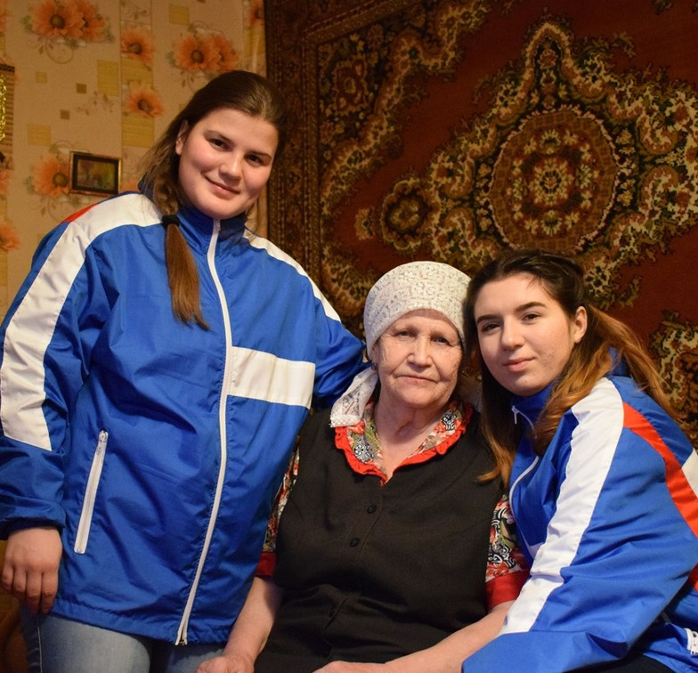
СОЦИАЛЬНЫЕ ПРОЕКТЫ
СНЕЖНЫЙ ДЕСАНТ РСО – молодежная добровольческая акция, которая включает в себя комплекс мероприятий, направленных на развитие добровольчества в молодежной среде, профориентацию и содействие трудоустройству молодежи, реализация молодежного потенциала в социально-экономической сфере, патриотическое воспитание, просветительскую деятельность населения и формирование ценностей здорового образа жизни.
Десант проводится с декабря по март ежегодно.

Slide 12
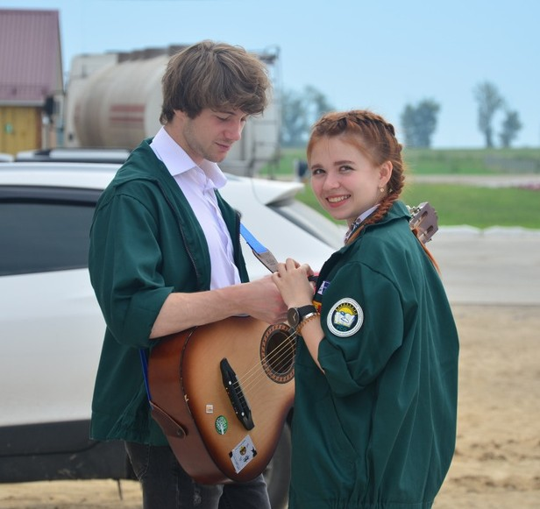
ПОКЛОНИМСЯ ВЕЛИКИМ ТЕМ ГОДАМ
Всероссийская трудовая патриотическая акция «Поклонимся великим тем годам» направлена на сохранение и развитие патриотического отношения к героическому прошлому России среди молодежи.
В рамках акции проходит уборка памятников и мемориалов, поздравление и оказание необходимой помощи ветеранам Великой Отечественной войны, лекции преподавателей образовательных организаций о знаковых событиях.
Акция проводится в 3 этапа:
Трудовой этап;
Просветительский этап;
Торжественный этап.

Slide 13
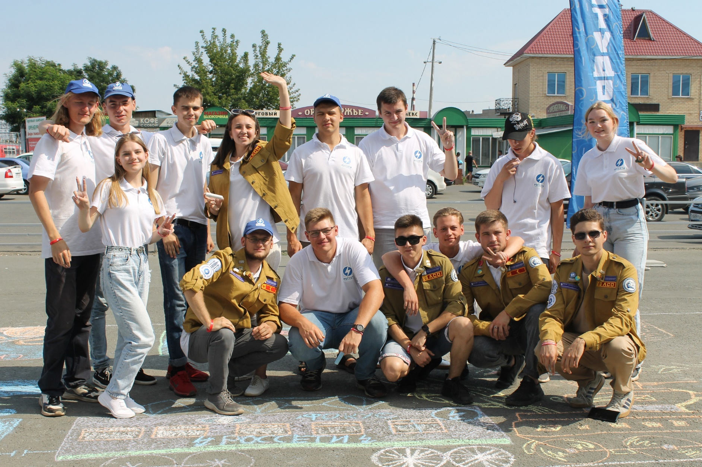
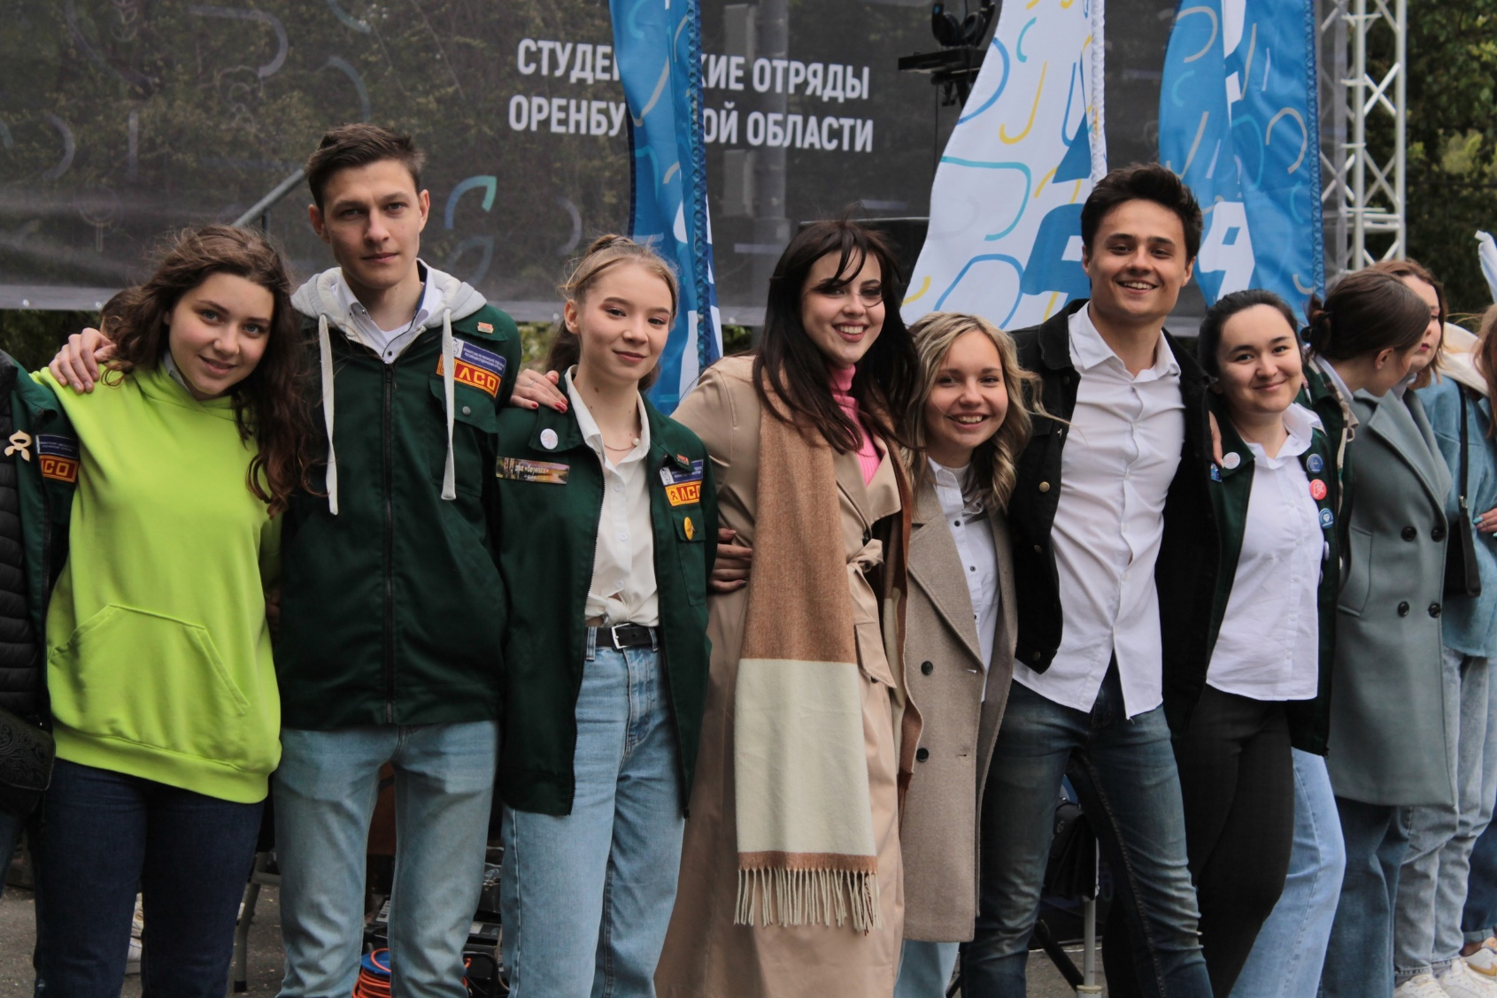
СОЦИАЛЬНЫЕ ПРОЕКТЫ
ДЕНЬ УДАРНОГО ТРУДА - Всероссийская акция, когда участники студенческих отрядов в один из дней трудового семестра (целины) стараются показать особенные трудовые достижения, а заработанную плату за эту смену переводят в Фонд РСО на различные социальные нужды. Традиционно проводится 17 августа ежегодно.

Slide 14
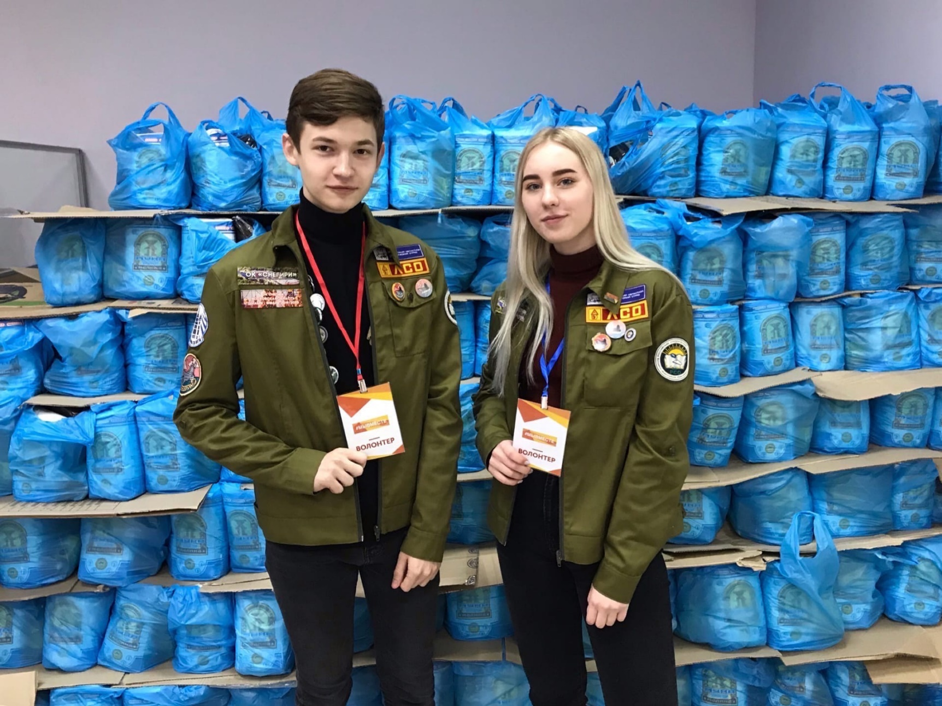
СОЦИАЛЬНЫЕ ПРОЕКТЫ
Члены Оренбургского регионального отделения активно участвуют в реализации акции #МЫВМЕСТЕ
В 2020 году члены РСО принимали участие в акции в качестве волонтеров штаба, транспорта и логистики, доставляли адресную помощь.
В 2022 году бойцы отрядов принимают участие в оказании бытовой помощи мобилизованным гражданам и их семьям.

Slide 15
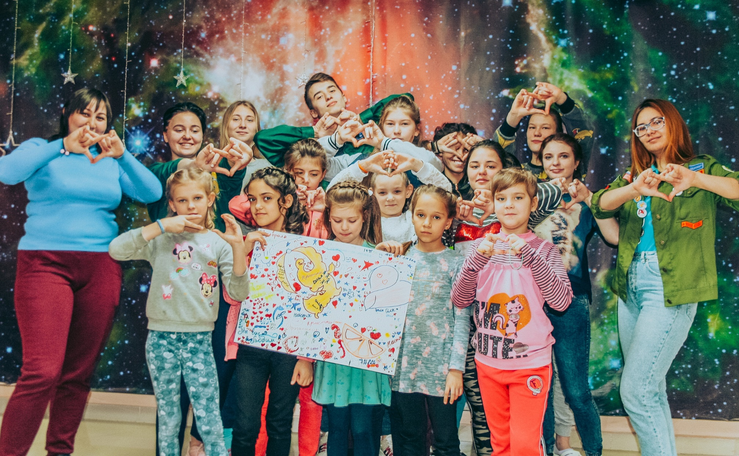
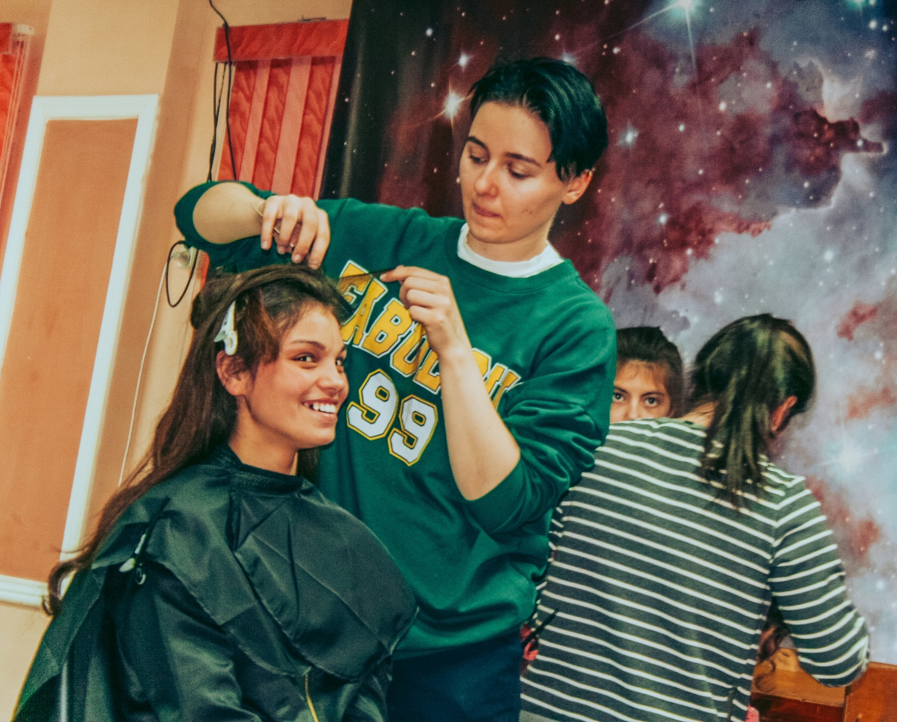
СОЦИАЛЬНЫЕ ПРОЕКТЫ
КОТ УЧЕНЫЙ – добровольческий образовательный проект для повышения уровня социальной и профессиональной адаптации детей-сирот, оставшихся без попечительства родителей.

Slide 16
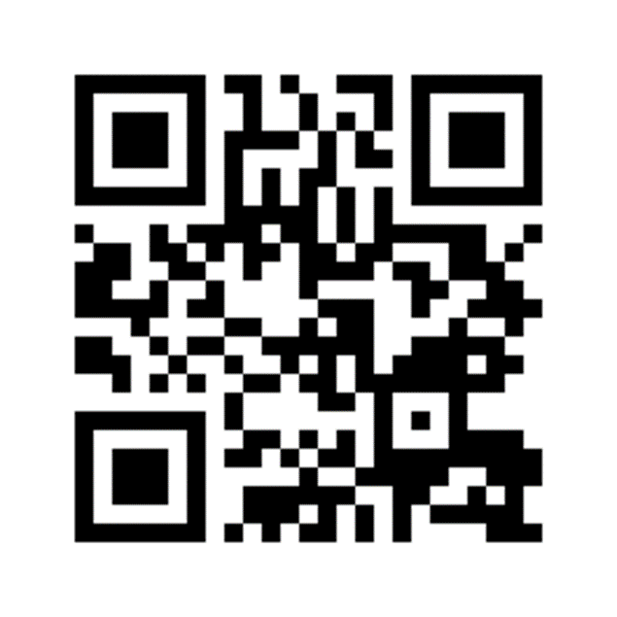
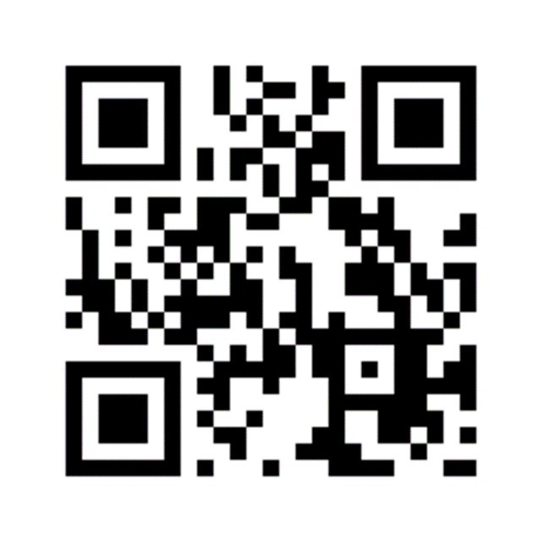
СВЯЖИТЕСЬ С НАМИ:
ВКОНТАКТЕ
Студенческие отряды Оренбургской области
| РСО56
TELEGRAM
OPEHPCO
О Р О М О О О " Р С О "

Slide 17
Мы с удовольствием ответим!
КОНТАКТНАЯ ИНФОРМАЦИЯ
ТЕЛЕФОН
+7 (3532) 43-56-56
ЭЛЕКТРОННЫЙ АДРЕС
oren-rso@mail.ru
ОФИС
Ул. Постникова, д. 26, г. Оренбург, Россия 460000

